Slide 1

Технология ТРИЗ
направленная на развитие творческих способностей воспитанников детского сада
в современных условиях.

Slide 2
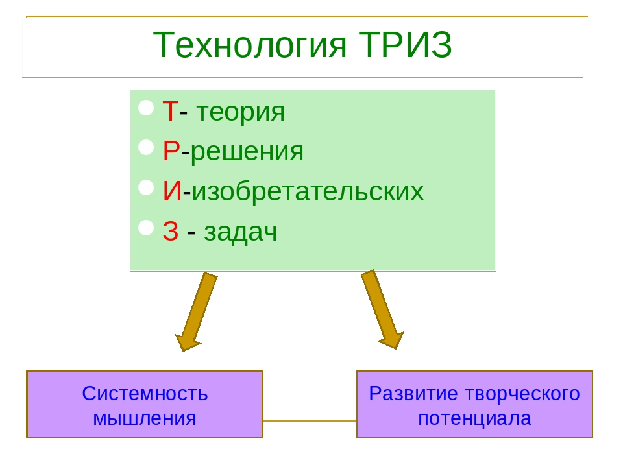

Slide 3
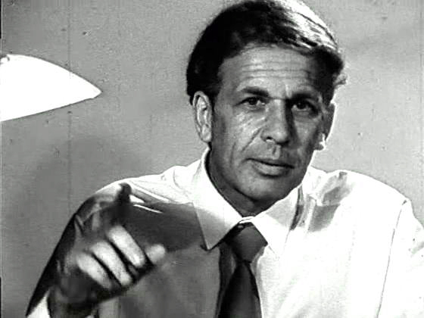
Каждый ребёнок изначально талантлив и даже гениален, но его надо научить ориентироваться в современном мире, чтобы при минимуме затрат достичь максимума эффекта.
Г. С. Альтшуллер

Slide 4
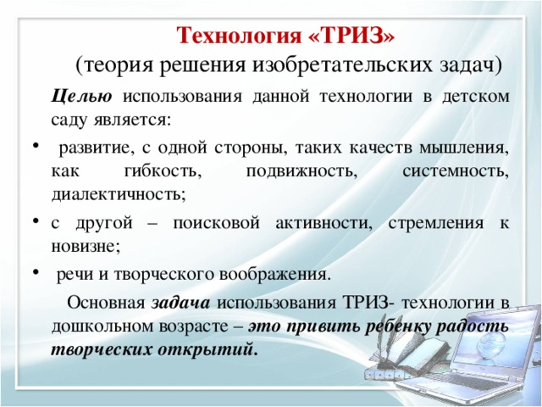

Slide 5
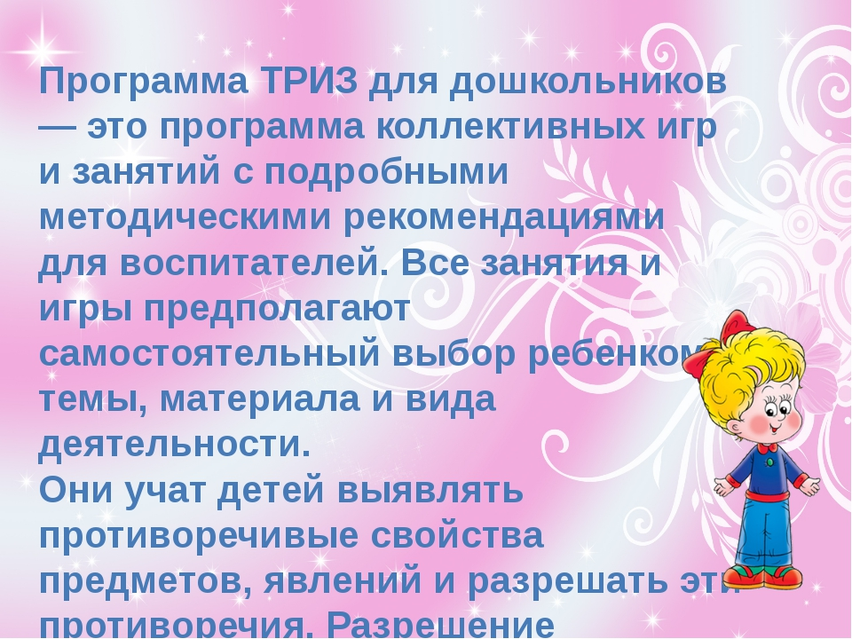

Slide 6
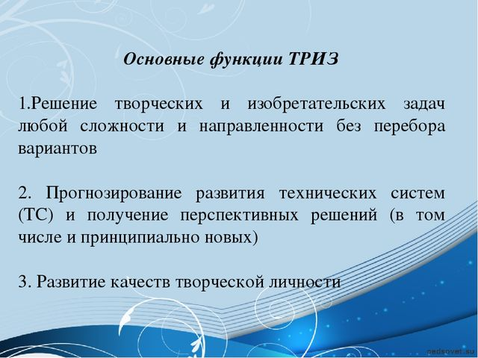

Slide 7
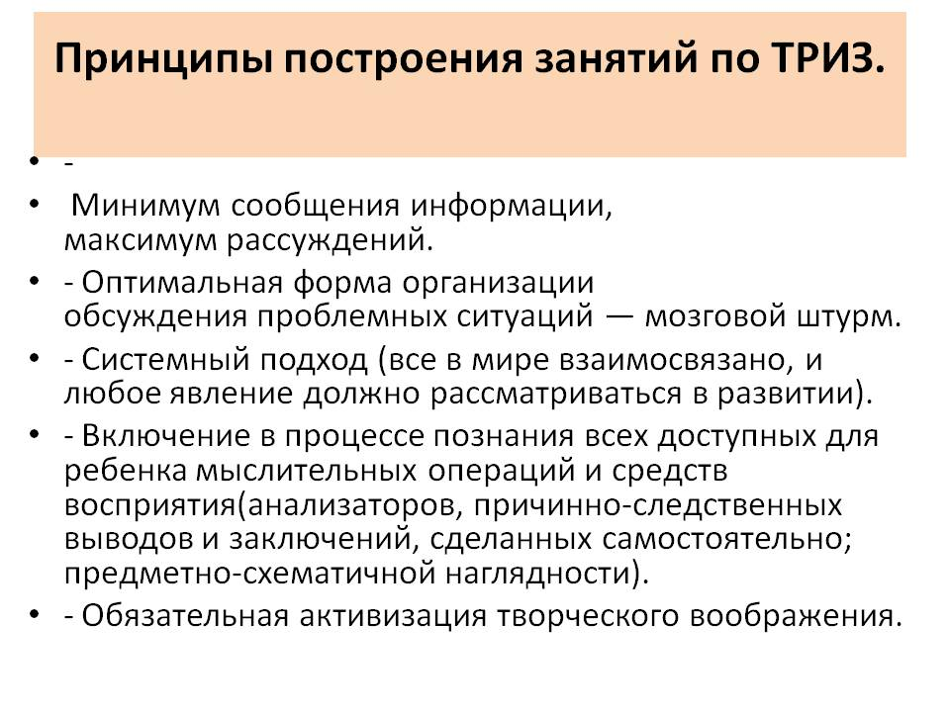

Slide 8
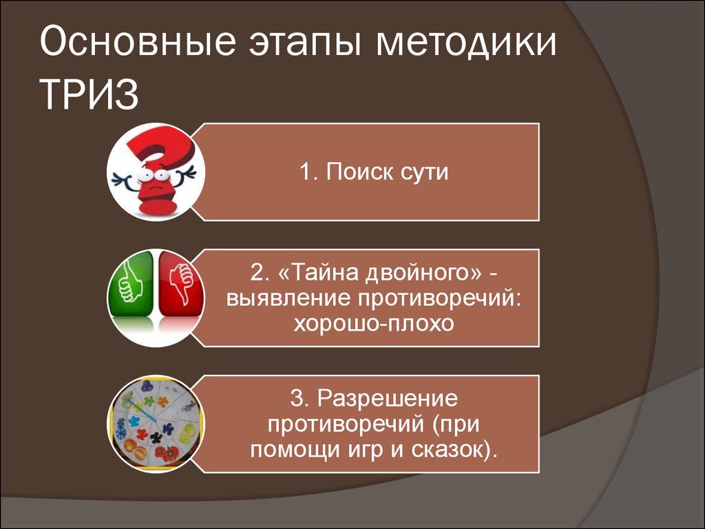

Slide 9
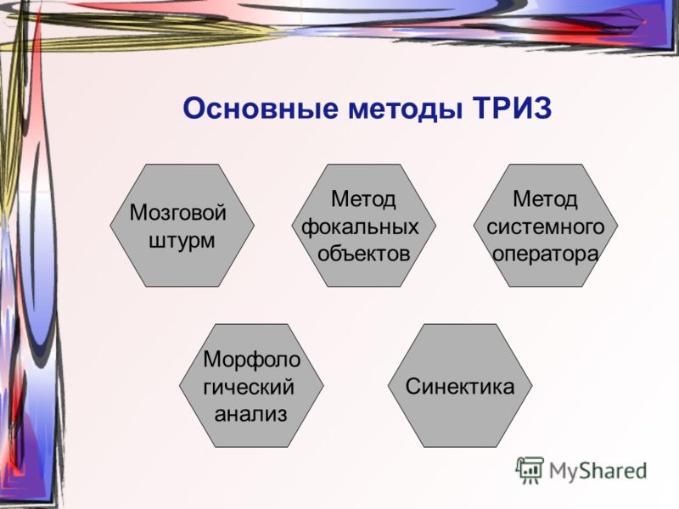

Slide 10
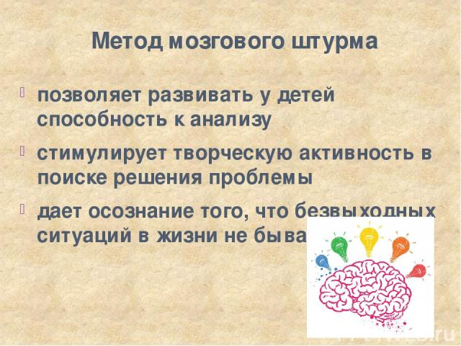

Slide 11
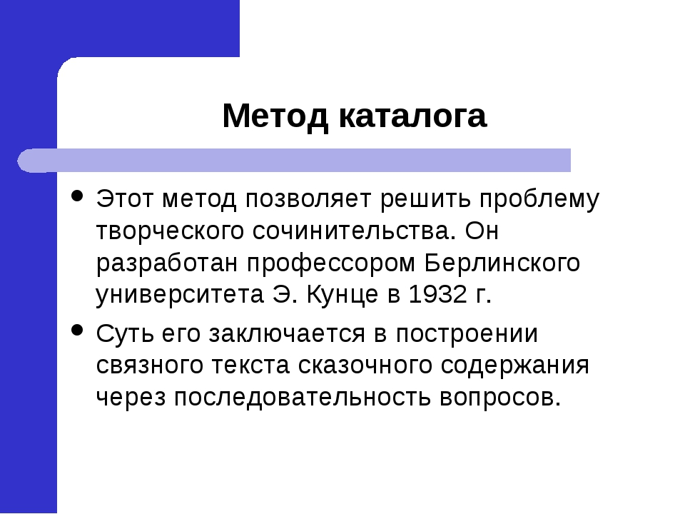

Slide 12
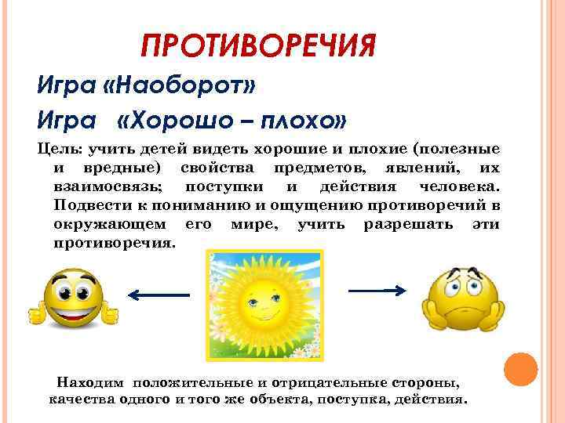

Slide 13
Принципиальное отличие ТРИЗ от общепринятых традиционных методов обучения и воспитания — стремление сформировать эвристический навык самостоятельного поиска ответов на вопросы, обнаружения проблемного зерна задачи, а не автоматического и бездумного воспроизведения алгоритма, предложенного взрослыми

